Slide 1

Noi abordări
metodologice în formarea
profesională continuă
Elena MURARU, Aurelia ROŞCA
Secţia Formare Continuă, USM
15 octombrie 2014

Slide 2
2
Învăţămîntul MIXT

Slide 3
Învăţămîntul mixt
Orele de contact direct
Învăţarea la distanţă
MOODLE

Slide 4
Avantajele platformei Moodle
Se pot stoca, genera şi gestiona practic un număr nelimitat de cursuri, itemi şi variante de teste
Activităţi cu formaţiuni diverse de studii;
Verificarea “frecvenţei”, a activităţilor şi timpul de învăţare a cursantului în reţea;
permite fiecărui cursant să-şi creeze propriul ritm de învăţare, de autoinstruire, de autoevaluare.

Slide 5
Utilizarea platformei Moodle în formarea continuă
Reduce cheltuieli legate de deplasare, cazare şi săli de curs;
A contribuit la formarea unei atitudini pozitive faţă de mediul virtual de predare-învăţare-evaluare

Slide 6
Participanţii la curs au identificat principalele avantaje ale platformei:
Oportunitatea de învăţare într-un loc convenabil (domiciliu, locul de muncă etc.)
Programul de formare este flexibil
Materialele furnizate au o formă structurală;
Sunt posibile consultările cadrelor didactice calificate prin forum
Comunicare cu colegii prin mesagerie, email, forum;
Se dezvoltă capacitatea de a evalua propriile cunoştinţe/competenţe folosind sistemul de testare;
Păstrează portofoliul fiecărui cursant: toate lucrările realizate, toate rezultatele şi comentariilor profesorilor.

Slide 7
Cu toate acestea, trebuie de remarcat faptul că succesul aplicării învăţămîntului la distanţă necesită un efort considerabil (timp şi muncă) de la titularul de curs, atît în faza de proiectare, de elaborare de noi module/cursuri, cît şi la etapa de lucru cu cursurile existente

Slide 8
Activitatea titularului de curs presupune următoarele etape:
diagnosticarea
predarea
proiectarea
monitorizarea procesului de formare
evaluarea

Slide 9
Fiecare modul ale cursurilor pe platforma Moodle cuprinde:
Partea teoretică
Sarcini individuale
Materialul pentru evaluare

Slide 10
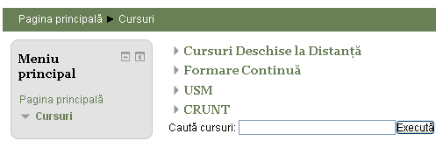
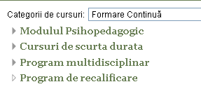
Utilizarea platformei Moodle în formarea continuă
CATEGORII ŞI CURSURI

Slide 11
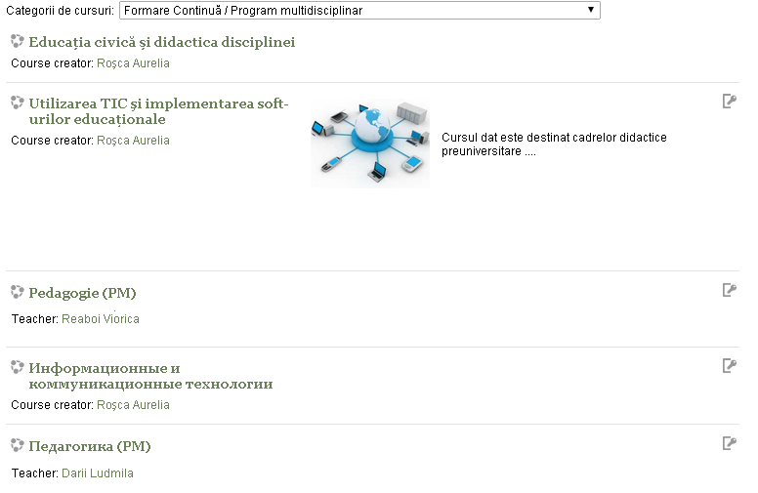
Utilizarea platformei Moodle
în formarea continuă

Slide 12
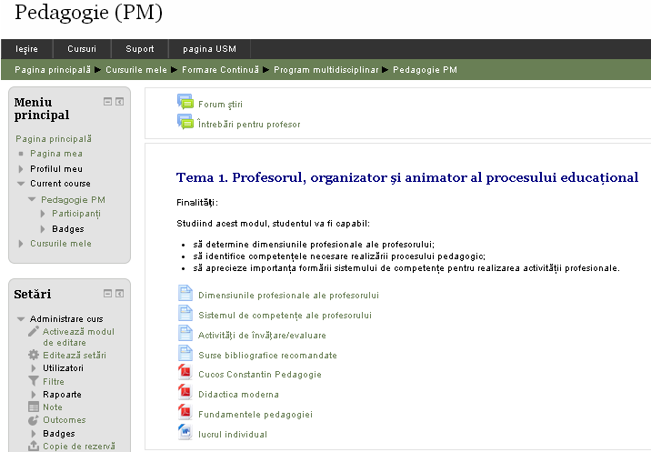
Exemple

Slide 13

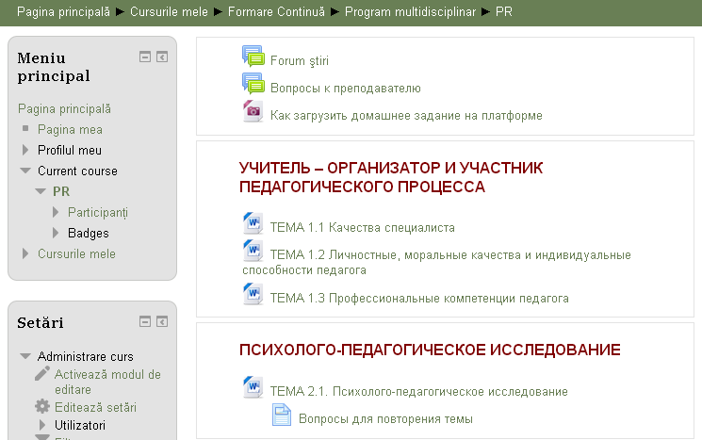
Exemple

Slide 14
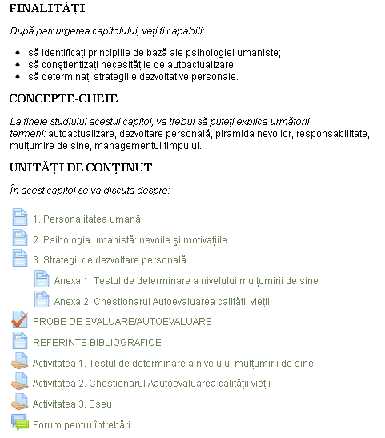
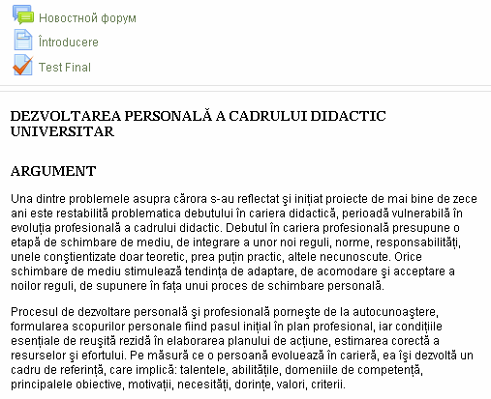
Exemple
Psihologie universitară
6

Slide 15
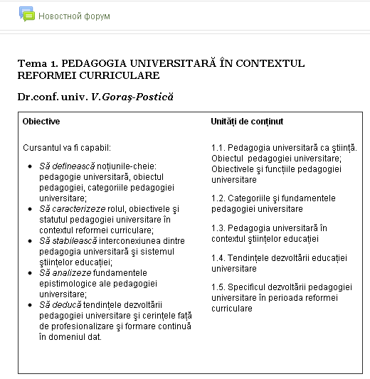
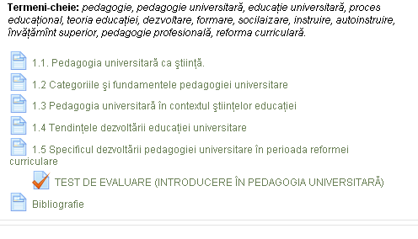
Exemple
Pedagogie
7
Notes:
15

Slide 16
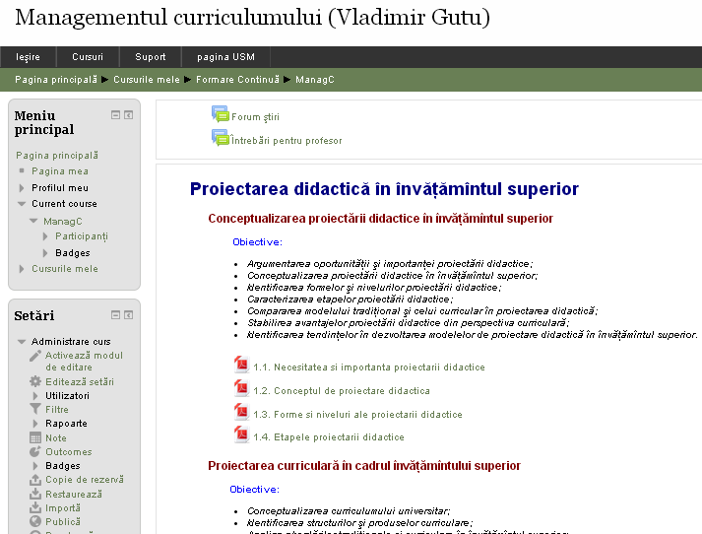
Exemple

Slide 17
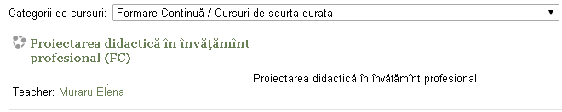
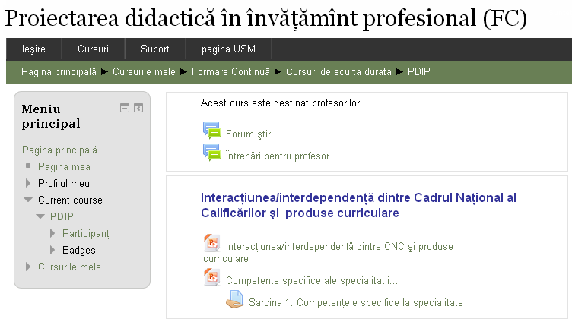
Exemple

Slide 18
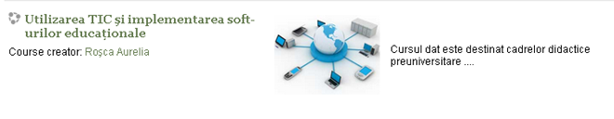
În cadrul acestui modul personalul didactic:
Se familiarizează cu interfaţa, blocurile, calendarul platformei moodle
Învaţă cum se plasează sarcinile individuale realizate pe platformă
Se familiarizează cu instrumente de comunicare şi de evaluare
pentru cei ce nu au poştă electronică, sînt instruiţi în crearea şi utilizarea email-ului

Slide 19
Mulţumim pentru atenţie!

